Slide 1





Thứ … ngày … tháng … năm …

Slide 2



1
Đặt tính rồi tính ?
267 + 731 328 + 56 698 – 47 721 - 350
267
328
698
721
+
+
-
-
731
56
47
350
998
384
652
371

Slide 3

2
Quan sát hình
416
365
416
365
523
572
523
572
- Tính tổng của hai số ghi trên khối lập phương và khối cầu.
- Tính hiệu của hai số ghi trên khối hộp chữ nhật và khối trụ.
+
=
888
523
365
572
-
416
=
156

Slide 4

3
Một cửa hàng, buổi sáng bán được 259 kg gạo, buổi chiều bán được 175 kg gạo. Hỏi cả hai buổi cửa hàng đó bán được bao nhiêu ki-lô-gam gạo?
Tóm tắt:
Buổi sáng: 259 kg
Buổi chiều: 175 kg
Cả hai buổi: … kg ?
Bài giải
Cả hai buổi cửa hàng bán được số ki-lô-gam là:
259 + 175 = 434 (kg)
Đáp số: 434 kg gạo

Slide 5
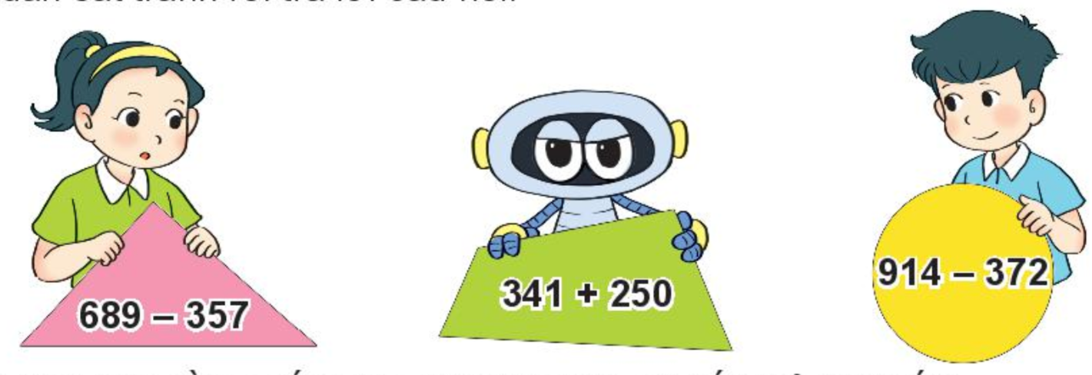
4
  Quan sát tranh rồi trả lời câu hỏi
  a) Bạn nào cầm miếng bìa ghi phép tính có kết quả bé nhất?
  b) Miếng bìa ghi phép tính có kết quả lớn nhất có dạng hình gì?
  Hình tứ giác
  332
  591
  542

